Slide 1

























KELOMPOK 12

Slide 2

PEMANFAATAN FUNGSI DI PYTHON GUNA MENGHITUNG CASHFLOW JUMATAN

Slide 3
LATAR BELAKANG MASALAH
Pengumpulan infaq di masjid, khususnya saat ibadah Jumat, memiliki peran penting dalam mendukung operasional dan kegiatan sosial. Namun, proses pencatatan dan perhitungan infaq sering dilakukan secara manual, yang memakan waktu dan berpotensi menimbulkan kesalahan. Di era digital saat ini, pemrograman Python menawarkan solusi sederhana dan efisien untuk mengotomatiskan proses ini melalui pemanfaatan fungsi-fungsi dasar. Dengan memanfaatkan Python, pengurus masjid dapat mencatat setiap donasi, menghitung total infaq, dan menghasilkan laporan secara cepat dan akurat. Penggunaan teknologi ini akan membantu meningkatkan efisiensi serta transparansi dalam pengelolaan dana infaq.

Slide 4
FENOMENA
Pengelolaan infaq Jumat di banyak masjid masih dilakukan secara manual, yang sering kali lambat dan rentan kesalahan. Dengan kemajuan teknologi, Python menawarkan solusi otomatisasi yang efisien untuk mencatat dan menghitung infaq. Namun, efisiensi sistem ini memerlukan pengelolaan memori yang optimal dan waktu pemrosesan yang cepat. Dengan memanfaatkan fungsi di Python, pengelola masjid bisa mendapatkan sistem pencatatan infaq yang cepat, akurat, dan mudah dijalankan pada perangkat sederhana, sehingga mendukung manajemen dana yang lebih baik.

Slide 5

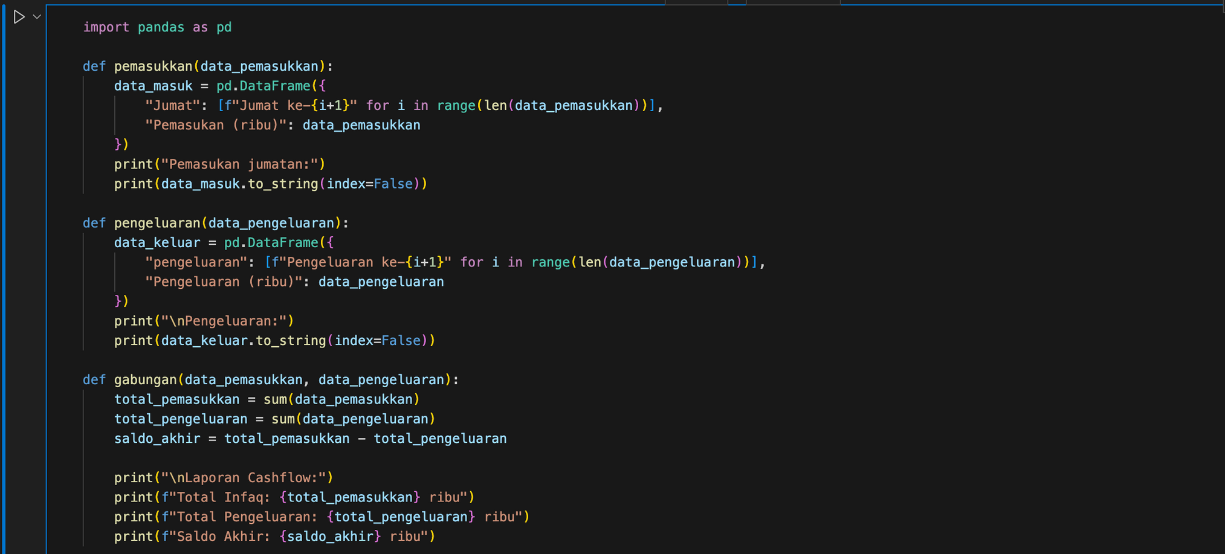
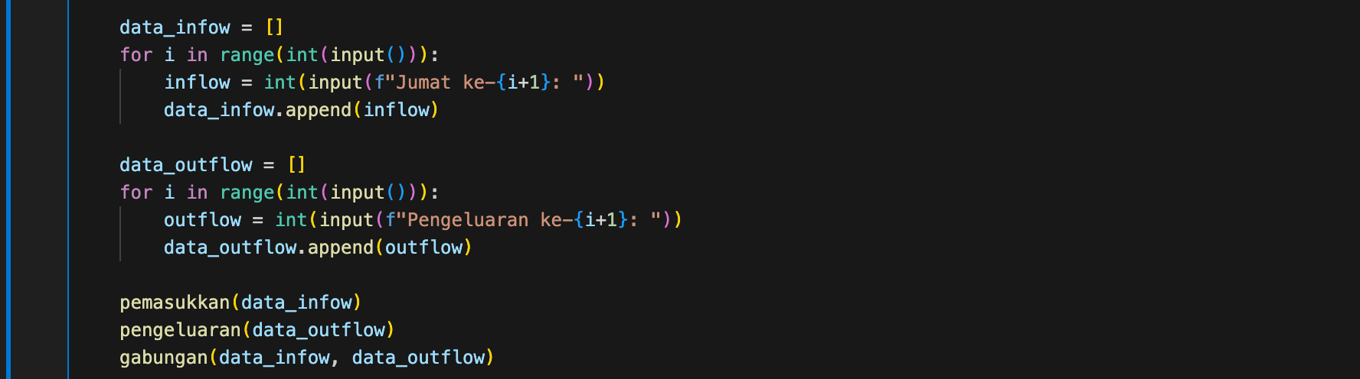


source code
input dan pemanggilan fungsi

Slide 6
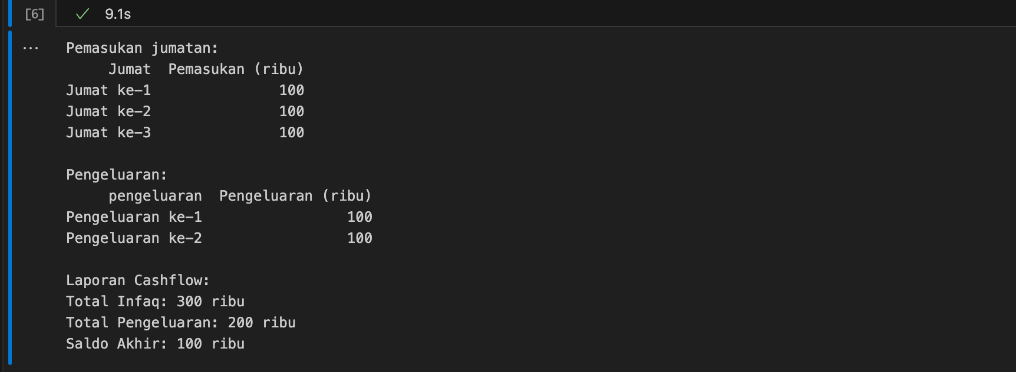
THE RESULT

Slide 7
kompleksitas
pemasukkan(data_pemasukkan)
fungsi ini menggunakan pd.dataFrame untuk membuat data table dari pemasukkan
lalu menggunakan .to_string untuk menghapus index angka di awal table
2. pengeluaran(data_pengeluaran)
ini juga sama dengan fungsi pemasukkan yaitu menggunakan pd.dataFrame dan .to_string juga

Slide 8
kompleksitas
3. gabungan(data_pemasukkan, data_pengeluaran)
ini fungsi biasa yang menjumlahkan pemasukkan dan pengeluaran lalu menghitung saldo akhirnya dan mem-print outputnya

Slide 9





SOAL

Slide 10
PEMANFAATAN ALGORITMA SORTING UNTUK DECISION MAKING PENJUAL

Slide 11
LATAR BELAKANG MASALAH
Dalam penjualan perlu diadakannya pencatan keluar masuk barang agar meminimalisir kerugian. Pencatatan barang keluar sangat diperlukan agar penjual mengetahui produk atau barang apa yang banyak dibeli sehingga penjual bisa melakukan decision making untuk keperluan perkembangan bisnis. Dengan banyaknya barang yang ada sangat menyusahkan dalam mengetahui frekuensi penjualan perbarang, oleh karena itu kita membuat program yang menghitung frekuensi perproduk dan memakai algoritma sorting untuk mendapatkan data yang diinginkan
DA

Slide 12
TUJUAN DAN MANFAAT
DA
Berdasarkan latar belakang yang ada, tujuannya adalah membuat program yang dapat menampilkan produk dengan jumlah terbanyak berdasarkan kategori. Sehingga manfaatnya pelaku bisnis atau penjual dapat melakukan decision making terhadap bisnisnya (Bisa berupa menambah produk yang masuk sesuai frekuensi terbanyak).

Slide 13
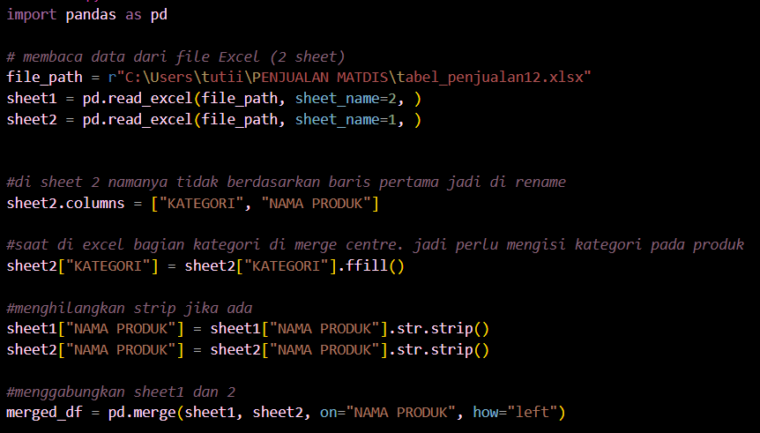
PENJELASAN CARA KERJA

Slide 14
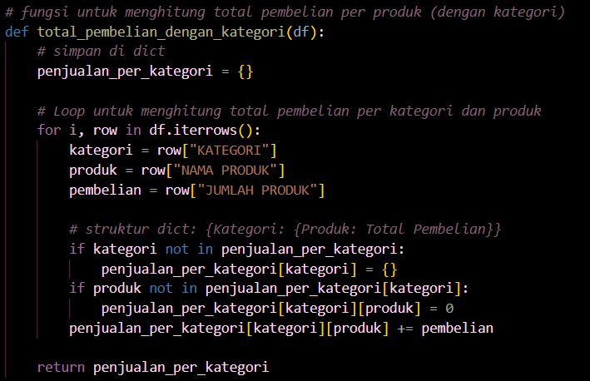
PENJELASAN CARA KERJA

Slide 15
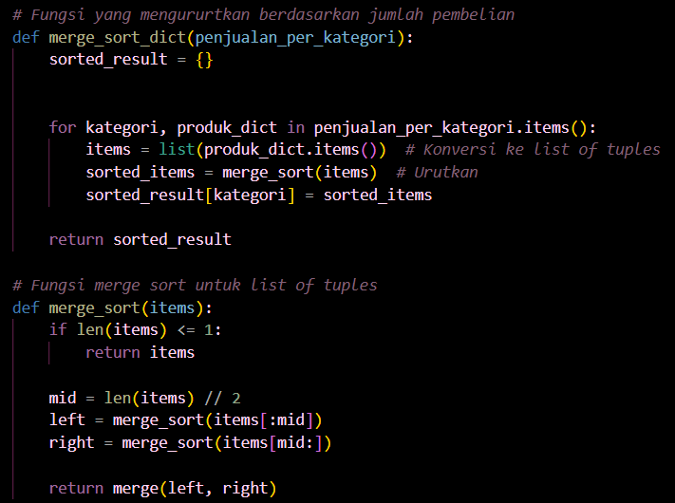
PENJELASAN CARA KERJA

Slide 16
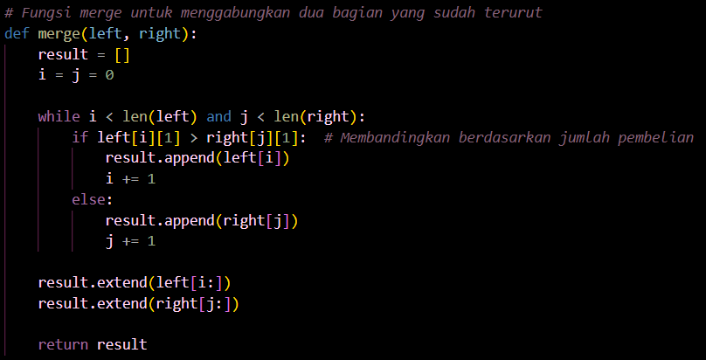
PENJELASAN CARA KERJA

Slide 17
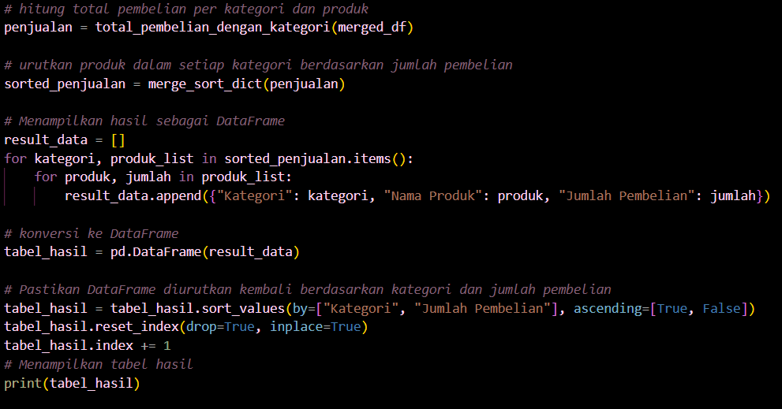
PENJELASAN CARA KERJA

Slide 18

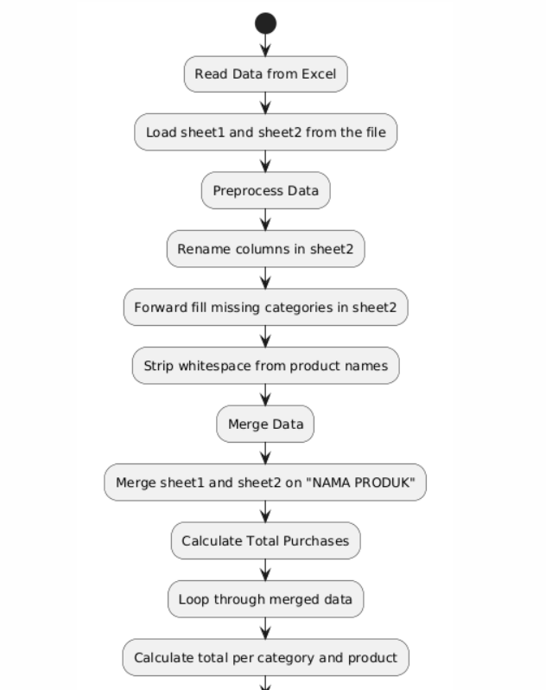
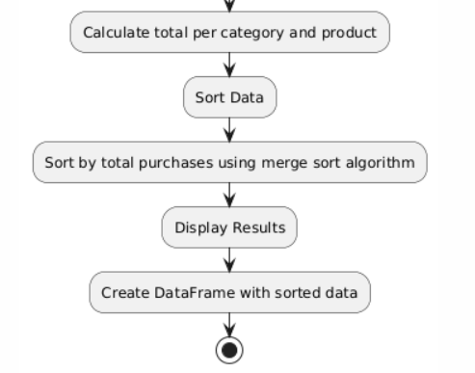
FLOWCHART

Slide 19
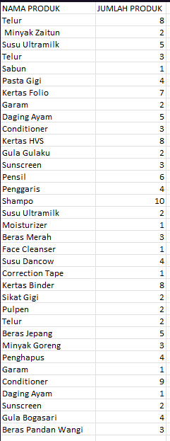
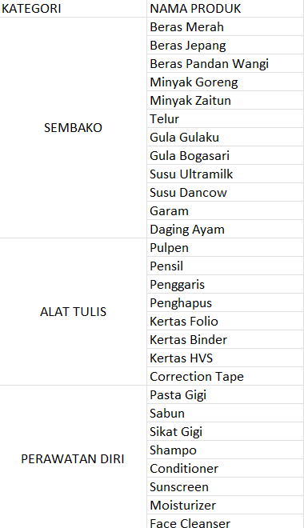
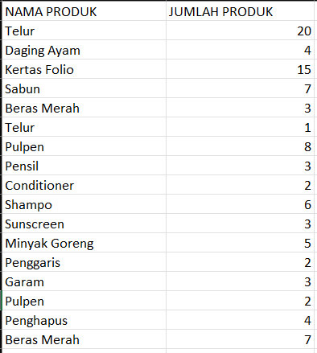
INPUT TESTING

Slide 20
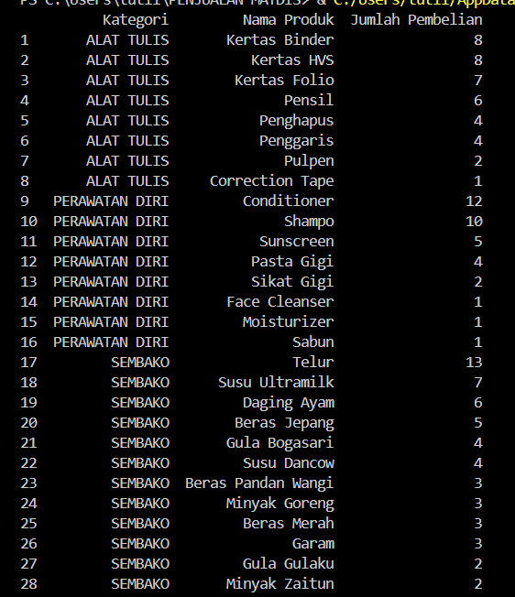
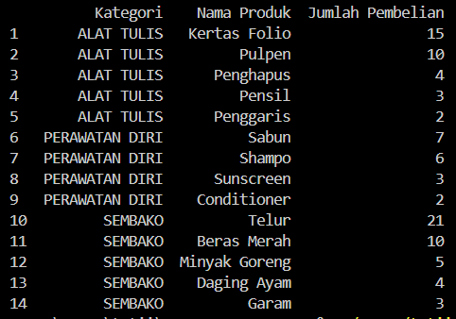
OUTPUT

Slide 21

SOAL

Slide 22
PEMANFAATAN FUNGSI DI PYTHON UNTUK MEMBUAT GAME PUKUL2AN

Slide 23
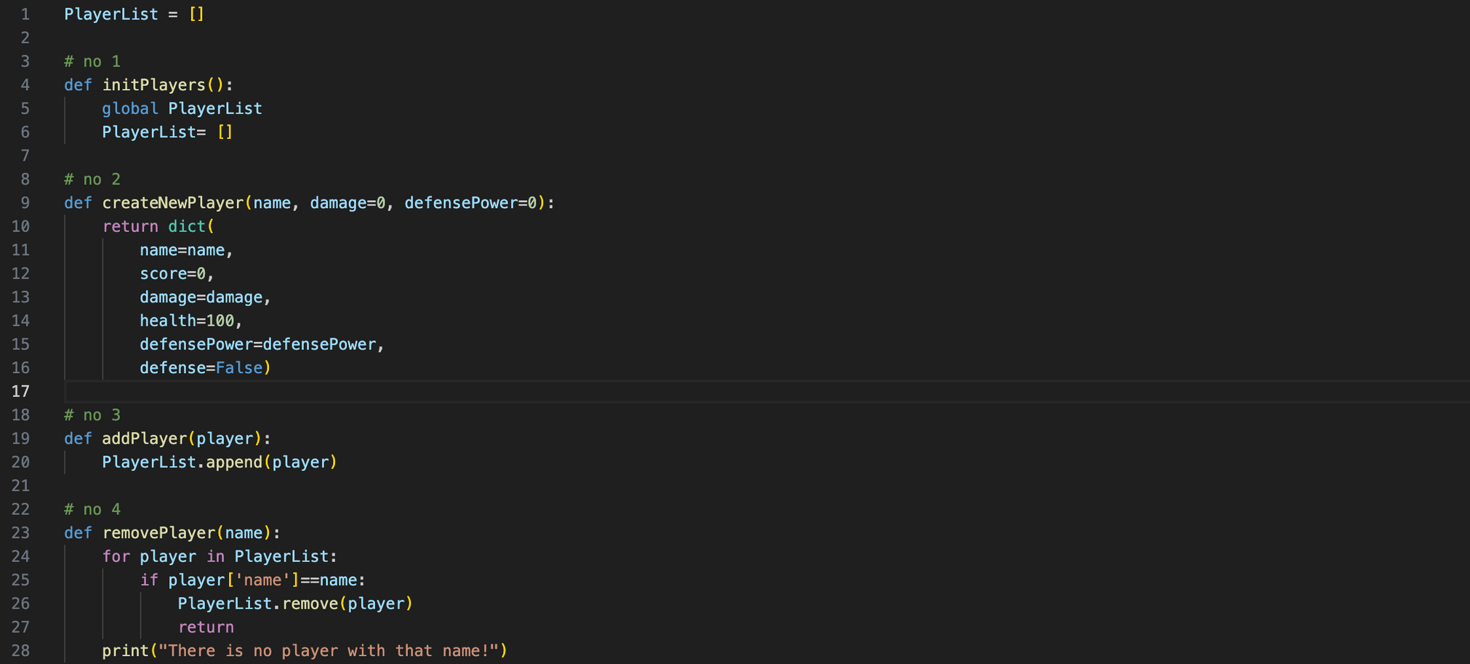
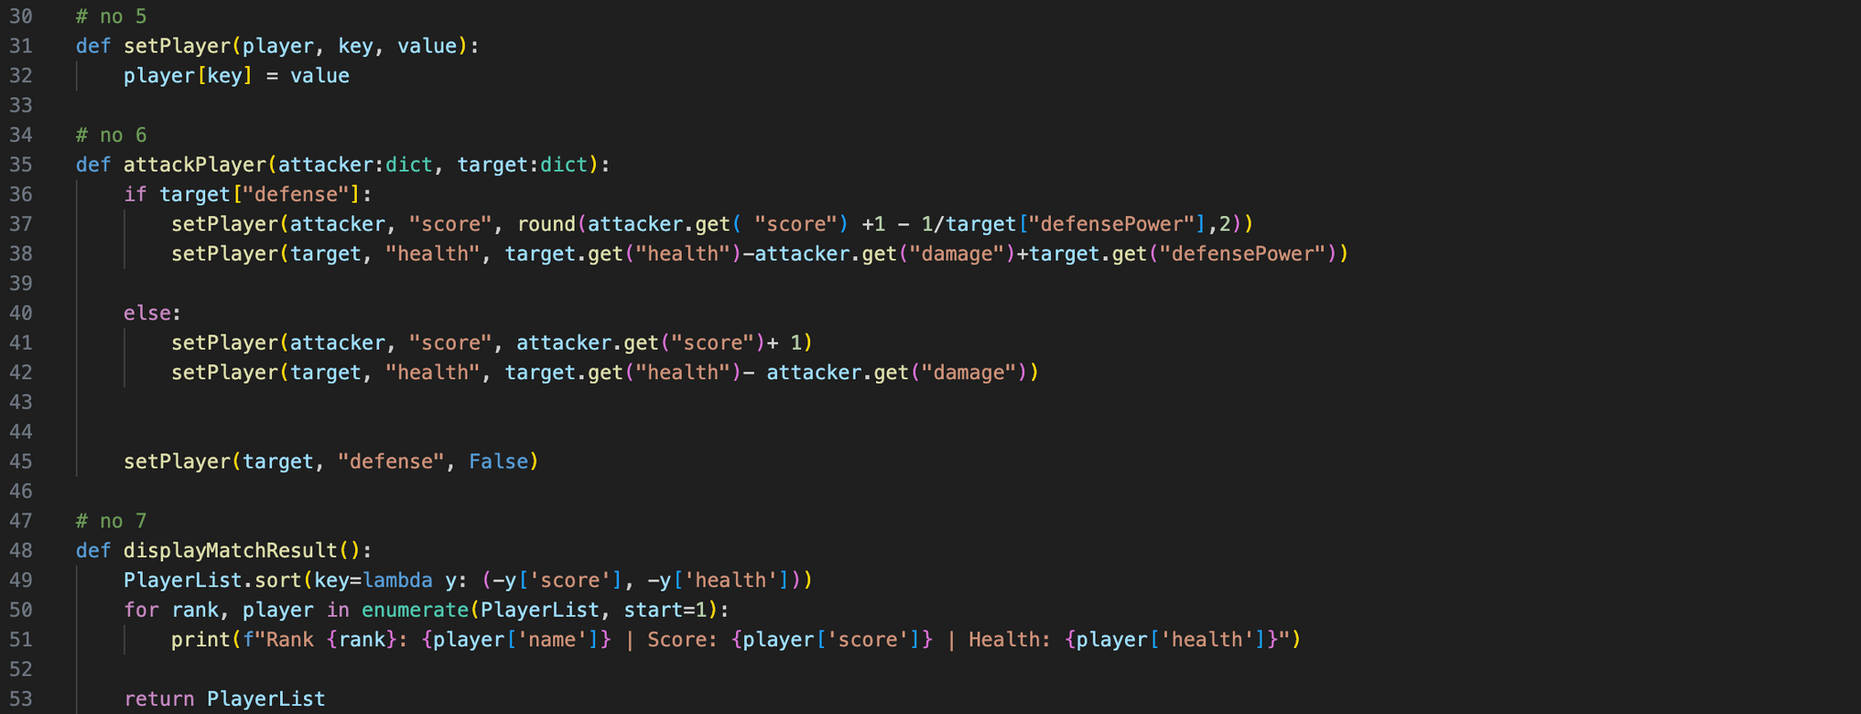
source code the game

Slide 24
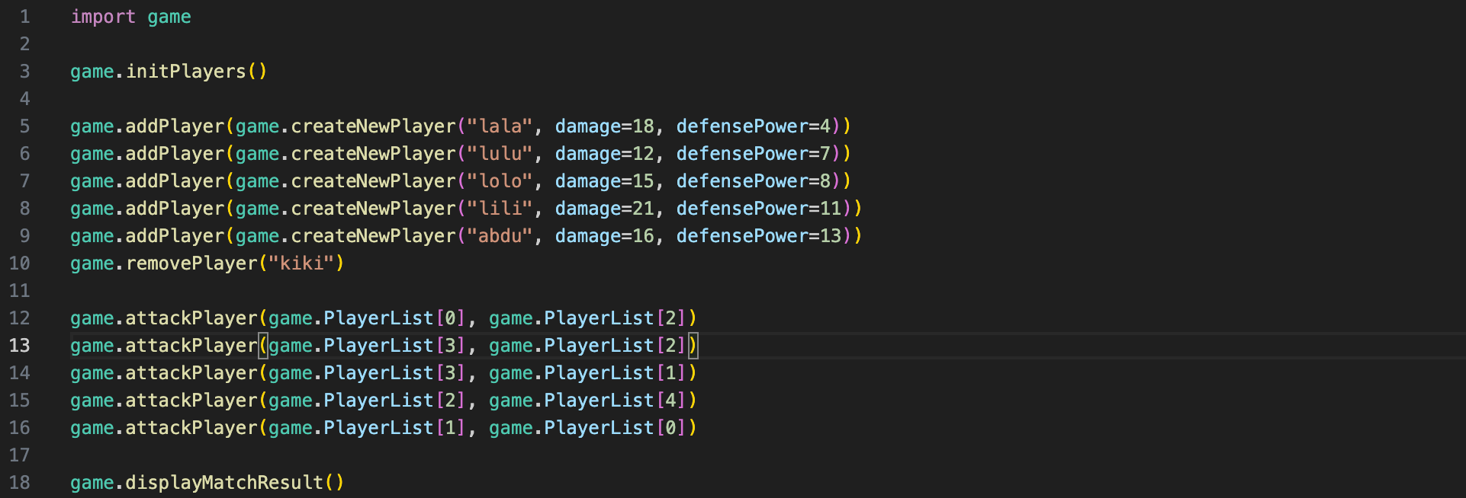
source code the player

Slide 25
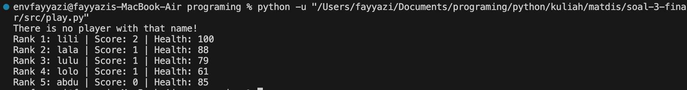
THE RESULT

Slide 26






Kelompok: 12

